Slide 1
PERKEMBANGAN ILMU PARIWISATA DI INDONESIA
Kuliah 2 Ilmu Pariwisata
20 September 2024
Fak Pariwisata Univ Pancasila
Dosen: Vitha Octavanny

Slide 2
Filsafat Ilmu
Filsafat ilmu adalah analisis dan evaluasi terhadap konsep-konsep dasar dan praktik pada ilmu, seperti sifat dasar dan peran ilmu pada masyarakat
Tiga bidang utama pada filsafat ilmu adalah:
  Metafisika (ontologi) yaitu realitas dan sifat dasar dari realitas (the nature of reality)
  Epistemologi adalah mempelajari pengetahuan dan sifat dasar pengetahuan
  Aksiologi yaitu mempelajari nilai-nilai serta sifat dasar nilai tersebut

Slide 3
Filsafat Ilmu Pariwisata (1)
Ilmu Pariwisata dilihat dari aspek ontologi (isi dan realitas). Ilmu pariwisata mempelajari segala sesuatu yang berkaitan dengan fenomena kepariwisataan, yaitu:
  Pergerakan wisatawan: perjalanan dan kunjungan para wisatawan dengan menggunakan berbagai fasilitas jasa perjalanan dan transportasi
  Aktivitas masyarakat: kegiatan masyarakat dalam memfasilitasi pergerakan wisatawan dalam bentuk: hospitaliti, destinasi dan atraksi, dan event
  Berbagai konsekuensi dari hubungan wisatawan dengan masyarakat

Slide 4
Filsafat Ilmu Pariwisata (3)
Ilmu pariwisata dilihat dari aspek epistemologi (metode): ilmu pariwisata mengkaji kebenaran ilmiah dengan menggunakan pendekatan dan metode ilmiah yang didasarkan pada logika berpikir rasional dan dapat diuji secara empirik. Pendekatan ilmu pariwisata ini menggunakan pendekatan sistem, kelembagaan dan produk.

Slide 5
Filsafat Ilmu Pariwisata (4)
Ilmu pariwisata dilihat dari aspek aksiologi (nilai-nilai atau manfaat): ilmu pariwisata harus dapat memberikan manfaat bagi kesejahteraan masyarakat sehingga mampu memberikan kontribusi yang positif pada pembangunan, yang diukur dari efek dan dampak pergerakan wisatawan. Hal ini dapat diukur dari peningkatan kegiatan ekonomi, pemahaman terhadap budaya, pemanfaatan potensi sumber daya alam dan manusia

Slide 6
FILSAFAT PARIWISATA
Aspek Isi (Metaphysics/ Ontology)
  Pergerakan Wisatawan (travel & transp serv)
  Aktivitas Masyarakat (hosp, attr & dest, event)
  Implikasi (comm based tourism, agro-based tourism, ecotourism, edu-based tourism)
Apa yang dikaji
Aspek Metode (Epistemology)
  Metode Ilmiah
  Pendekatan Sistem, Kelembagaan, dan Produk
Caranya
Aspek Kelembagaan Sosial (Axiology)
  Effect dan Impact pergerakan wisatawan dan aktivitas masy yg memfasilistasinya (kegiatan ekonomi, pemahaman budaya, pemanfaatan potensi sunberdaya alam dan manusia)
Untuk apa

Slide 7
Kilas Balik Pengembangan Ilmu Pariwisata di Indonesia
Setelah kurang lebih 20 tahun memperjuangkan agar Ilmu Pariwisata diakui di Indonesia, pada tanggal 13 Februari 2008, para ahli pariwisata Indonesia mengadakan pertemuan dengan Direktur Jenderal Pendidikan Tinggi untuk melakukan pembahasan dan akhirnya menghasilkan dokumen momentum pengakuan pariwisata sebagai ilmu mandiri
Sejak saat itu mulai dibuka perijinan program studi S1 Pariwisata, dimulai dari pemberian ijin bagi STP Bandung dan STP Bali

Slide 8
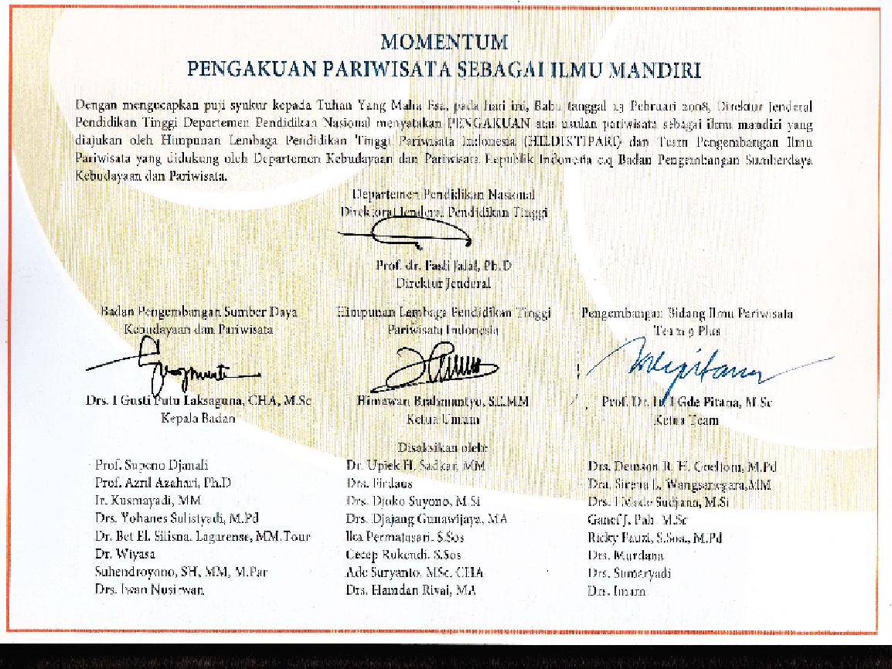
ILMU PARIWISATA

Slide 9
Tourism as Science 13 Februari 2008
Major Competency Standard (Interdisciplinary)
Travel & Transportation Services
Hospitality
Tourism
Attraction & Destination
Events

Slide 10
STRUKTUR ILMU PARIWISATA
TOURISM
TOURISM STUDIES
HOSPITALITY
FOOD AND BEVERAGES
ACCOMMODATION
TRAVEL
TRAVEL SERVICES
TOURISM SCIENCE
TRANSPORTATION SERVICES
DESTINATION
ATTRACTION
DESTINATION
EVENTS
MEETING/MICE
NON-MEETING/NON-MICE
DISIPLIN ILMU
PROGRAM STUDI
Azril Azahari

Slide 11
I. H0SPITALITI (HOSPITALITY
1. Akomodasi (accommodation, lodging)
  Hotel, resort, losmen, camping/caravan, hostel, apartemen, kondominium, kondotel, homestay
2. Makanan & Minuman (food & beverages)
  Restoran, kafe, catering
  Entertainment, klub, klub malam, amusement, show, consolation, function venues

Slide 12
II. PERJALANAN (TRAVEL)
1. Jasa Perjalanan (travel services)
  agen perjalanan (travel and tour agencies), pusat informasi pariwisata (tourism agency & information center)
2. Jasa Transportasi (transportations services)
  Tour operator, kenderaan sewa, coach, kapal pesiar (cruise), jasa taksi, jasa pesawat terbang, jasa kapal laut, jasa kereta api.

Slide 13
III. EVENT
1. Industri Pertemuan (meeting industry)
  rapat, kunjungan insentif (incentive travel), konferensi, pameran (exhibition, exposition, trade shows).
2. Industri non-pertemuan (non-meeting industry)
  Olahraga dan rekreasi (sports and recreational), yaitu: pertandingan (games), turnamen (tournament), outbond, kegiatan sosial (social activities, gathering),
  Seni dan kebudayaan (arts and cultural) seperti : festival (festival), konser (concert), kontes (contest), kompetisi (competition),
  Politik (political) seperti: pameran angkatan bersenjata (displays of military forces),
  Acara khusus (special event) seperti: product launch, pengumpulan dana (fund raising and charity), perayaan (celebration, anniversary, party), upacara (ceremony), pertunjukan besar (spectacle).

Slide 14
IV. DESTINASI(DESTINATION)
1. Daya Tarik Wisata (attraction)
  Taman (theme park, national park), kebun binatang (zoo), museum, galeri (arts gallery), acara kebudayaan (cultural).
2. Destinasi (destination)
  desa wisata, kampung budaya, taman wisata, kawasan wisata bahkan kota dan provinsi.

Slide 15
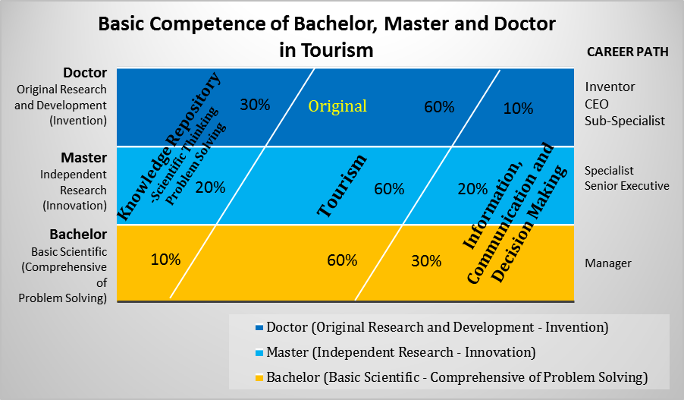
Assembly
Build-up
Source: Azahari (2008)

Slide 16
Perbedaan Kompetensi Dasar
S1 Pariwisata
D4 Industri Perjalanan, D4 Hospitality, D4 MICE & Event
Basic Scientific/Conceptual/ Intelectual/Thinking and Reasoning in Tourism
Critical Thinking and Comprehensive of Problem Solving in Tourism
Information, Communication, Leadership and Decision Making skills (Advance Managerial Skills)
Strategic Planning in Tourism
Applied Science (Professionalism) in Tourism
Technical/Practical Skills in Tourism
Basic Management skills (Managerial Skills)
Operational Planning in Tourism

Slide 17
KKNI (KERANGKA KUALIFIKASI NASIONAL INDONESIA)

Slide 18
KKNI
KKNI menyatakan sembilan jenjang kualifikasi sumber daya manusia Indonesia yang produktif. Deskripsi kualifikasi pada setiap jenjang KKNI secara komprehensif mempertimbangkan sebuah capaian pembelajaran yang utuh, yang dapat dihasilkan oleh suatu proses pendidikan baik formal, non formal, informal, maupun pengalaman mandiri untuk dapat melakukan kerja secara berkualitas.

Slide 19
Basic Competency | Career Path | IQF/KKNI (PerPres 8/2012) |  | Vocational | Academic | Profession/ Specialist
Original Research for invention & creative Dev | Sub Specialist | 9 | Ahli |  | Dr.Par | Specialist
Research for Innovation & Improvisation | Specialist | 8 |  |  | M.Par | Hotelier Gastronom/Culinolog Travelier Transportation Sp Attraction Sp Destination Sp Event Planner Sp
Independent Research | Senior Executive | 7 |  |  |  | Hospitalier
Basic scientific for operation and maintenance | Manager | 6 | Teknisi/ Analis | S.T.Par | S.Par
Indepth knowledge | Supervisor | 5 |  | D3
Wide knowledge | Consultant | 4 |  | D2
Related knowledge | Affiliate Consultant | 3 | Operator | D1
Operational Basic knowledge | Front Liner | 2 |  | Pendidikan Menengah
Limited knowledge | Assistant Front Liner | 1 |  | Pendidikan Dasr

Slide 20
Penciri
 | Sarjana (S1) Pariwisata | Sarjana Terapan (D4) Pariwisata
Penciri | Pendidikan akademik, yang berfokus pada penyiapan lulusan menjadi intelektual dan/atau ilmuwan pariwisata yang berbudaya, mampu memasuki dan/atau menciptakan lapangan kerja bidang pariwisata, serta mampu mengembangkan diri menjadi professional di bidang pariwisata | Pendidikan vokasi, yang berfokus pada pengembangan keterampilan dan penalaran dalam penerapan ilmu pariwisata, sehingga lulusannya akan menjadi praktisi yang terampil pada saat memasuki dunia kerja.

Slide 21
Tugas 1
Buatlah Rangkuman tentang Filsafat ilmu Pariwisata Aspek Ontologi, Aspek Epistemologi Dan Aspek Aksiologi.
Dan Carilah 1 Filsafat tentang ilmu lain (apa saja)
Rangkuman 2 Halaman dengan Font 11 atau 1, Spasi 1,5
Dikumpulkan melalui google Drive dengan Format
Nama Lengkap- Kelas

